Slide 1
সবাইকে ফুলের শুভেচ্ছা

Slide 2
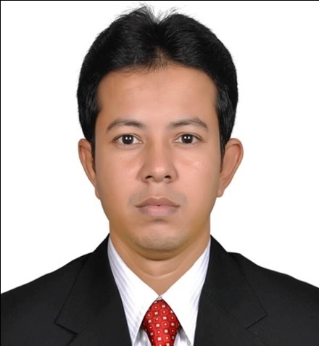
শিক্ষক পরিচিতি
মোঃ শরীফ আলম
সহকারী শিক্ষক (কম্পিউটার)
চুন্টা এ,সি, একাডেমী
সরাইল, ব্রাহ্মনবাড়িয়া।
E-Mail : sharifbd123@yahoo.com
Mobile : 01818451771

Slide 3
পাঠ পরিচিতি
শ্রেণিঃ সপ্তম
বিষয়ঃ ইসলাম ও নৈতিকশিক্ষা
অধ্যায়ঃ দ্বিতীয়
পাঠঃ প্রথম
সময়ঃ ৪৫ মিনিট
তারিখঃ ১4/০৮/২০১৫

Slide 4
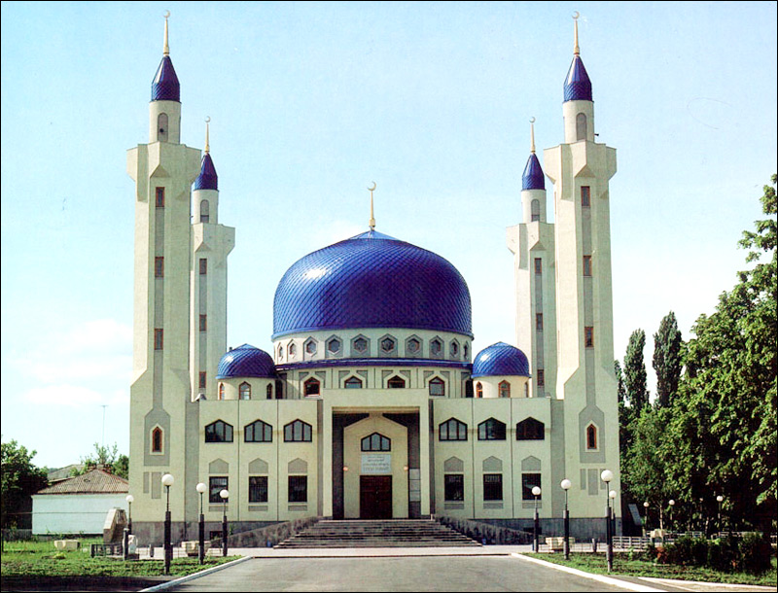
নিচের ছবিটি লক্ষ্য কর এবং প্রশ্নগুলোর উত্তর দাও
এই ছবিটি কিসের?
এখানে আমরা কি করি ?

Slide 5
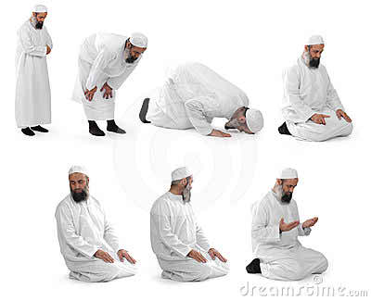
আজকের পাঠ সালাত

Slide 6
আজকের পাঠ শেষে শিক্ষার্থীরা –
১। সালাত কী বলতে পারবে ।
২। ইমাম ও মুক্তাদির দায়িত্ব বর্ণনা করতে পারবে ।
৩। জামাআতে সালাত আদায়ের গুরুত্ব বর্ণনা করতে পারবে ।

Slide 7
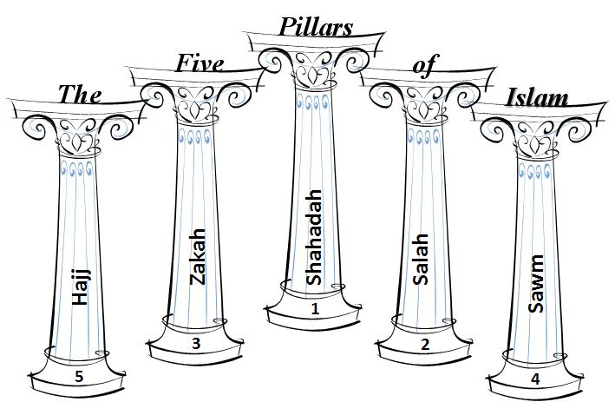
২ য়
ইসলামের স্তম্ব

Slide 8
দোয়া
দুরুদ
রহমত
প্রার্থনা
নামাজ
নির্দিষ্ট সময়ে নির্দিষ্ট নিয়মে কতিপয় নিয়ম কানুন পালন করার প্রক্রিয়াকে সালাত বলে ।

Slide 9
একক কাজ
*সালাতের সংজ্ঞা লিখ ।

Slide 10
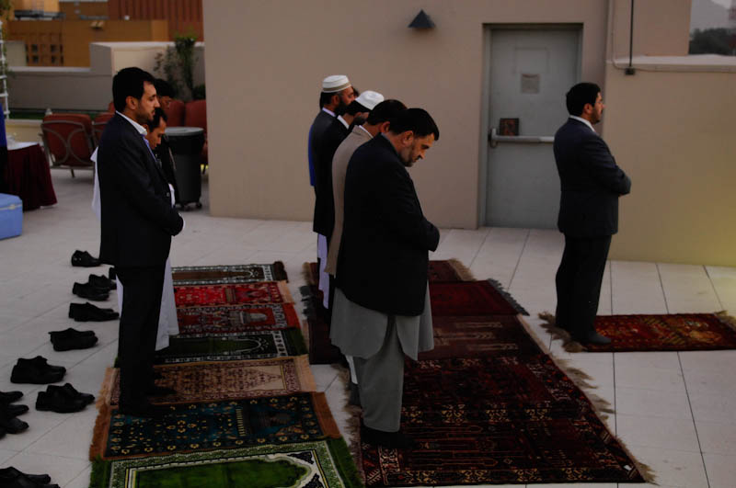
কিরাআত পাঠ রত অবস্থা

Slide 11
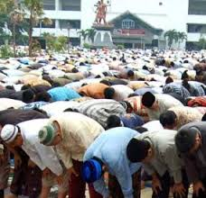
রুকু অবস্থা সালাত

Slide 12
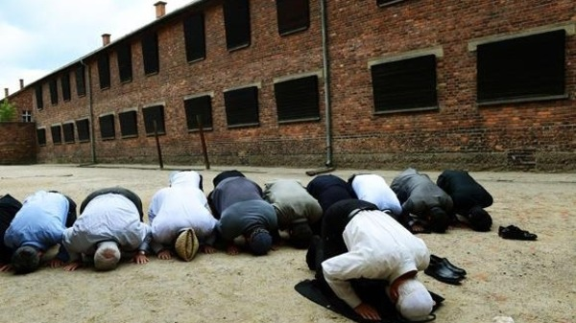
সিজদা রত অবস্থা

Slide 13
দলগত কাজ
জামাআতে সালাত আদায় করা আনুগত্য প্রকাশের উত্তম মাধ্যম - ব্যাখ্যা কর ।

Slide 14
মূল্যায়ন
১। সালাত অর্থ কি?
৩। জামাআত অর্থ কি?
২। সালাত ইসলামের কততম স্তম্ব?

Slide 15
বাড়ির কাজ
জামাআতে সালাত আদায়ের গুরুত্ব বর্ণনা - কর ।

Slide 16
সকলকে ধন্যবাদ
সকলকে ধন্যবাদ

